Slide 1

Android Studio
#9
Android Studio
“ We know fragments already,
Let’s work with Navigation Component”

Slide 2
INNEHÅLLSFÖRTECKNING
01
03
02
04
Översikt
Constraint Layout #2
Navigation Graph,
Navigation Component
Uppgifter & Övningar

Slide 3
01
ÖVERSIKT

Slide 4

What’s wrong with INTENT?

Slide 5

Intent…
Varför är det fel med Intent?
Inte fel, bättre alternativ för navigering!
Fragments + komponenter
Intuitiv design och navigering
Grafisk design

Slide 6
02
Navigation Graph

Slide 7
Navigation Graph

Slide 8
- Android Developers docs
“A navigation graph is a resource file that contains all of your destinations and actions.
The graph represents all of your app's navigation paths.”

Slide 9
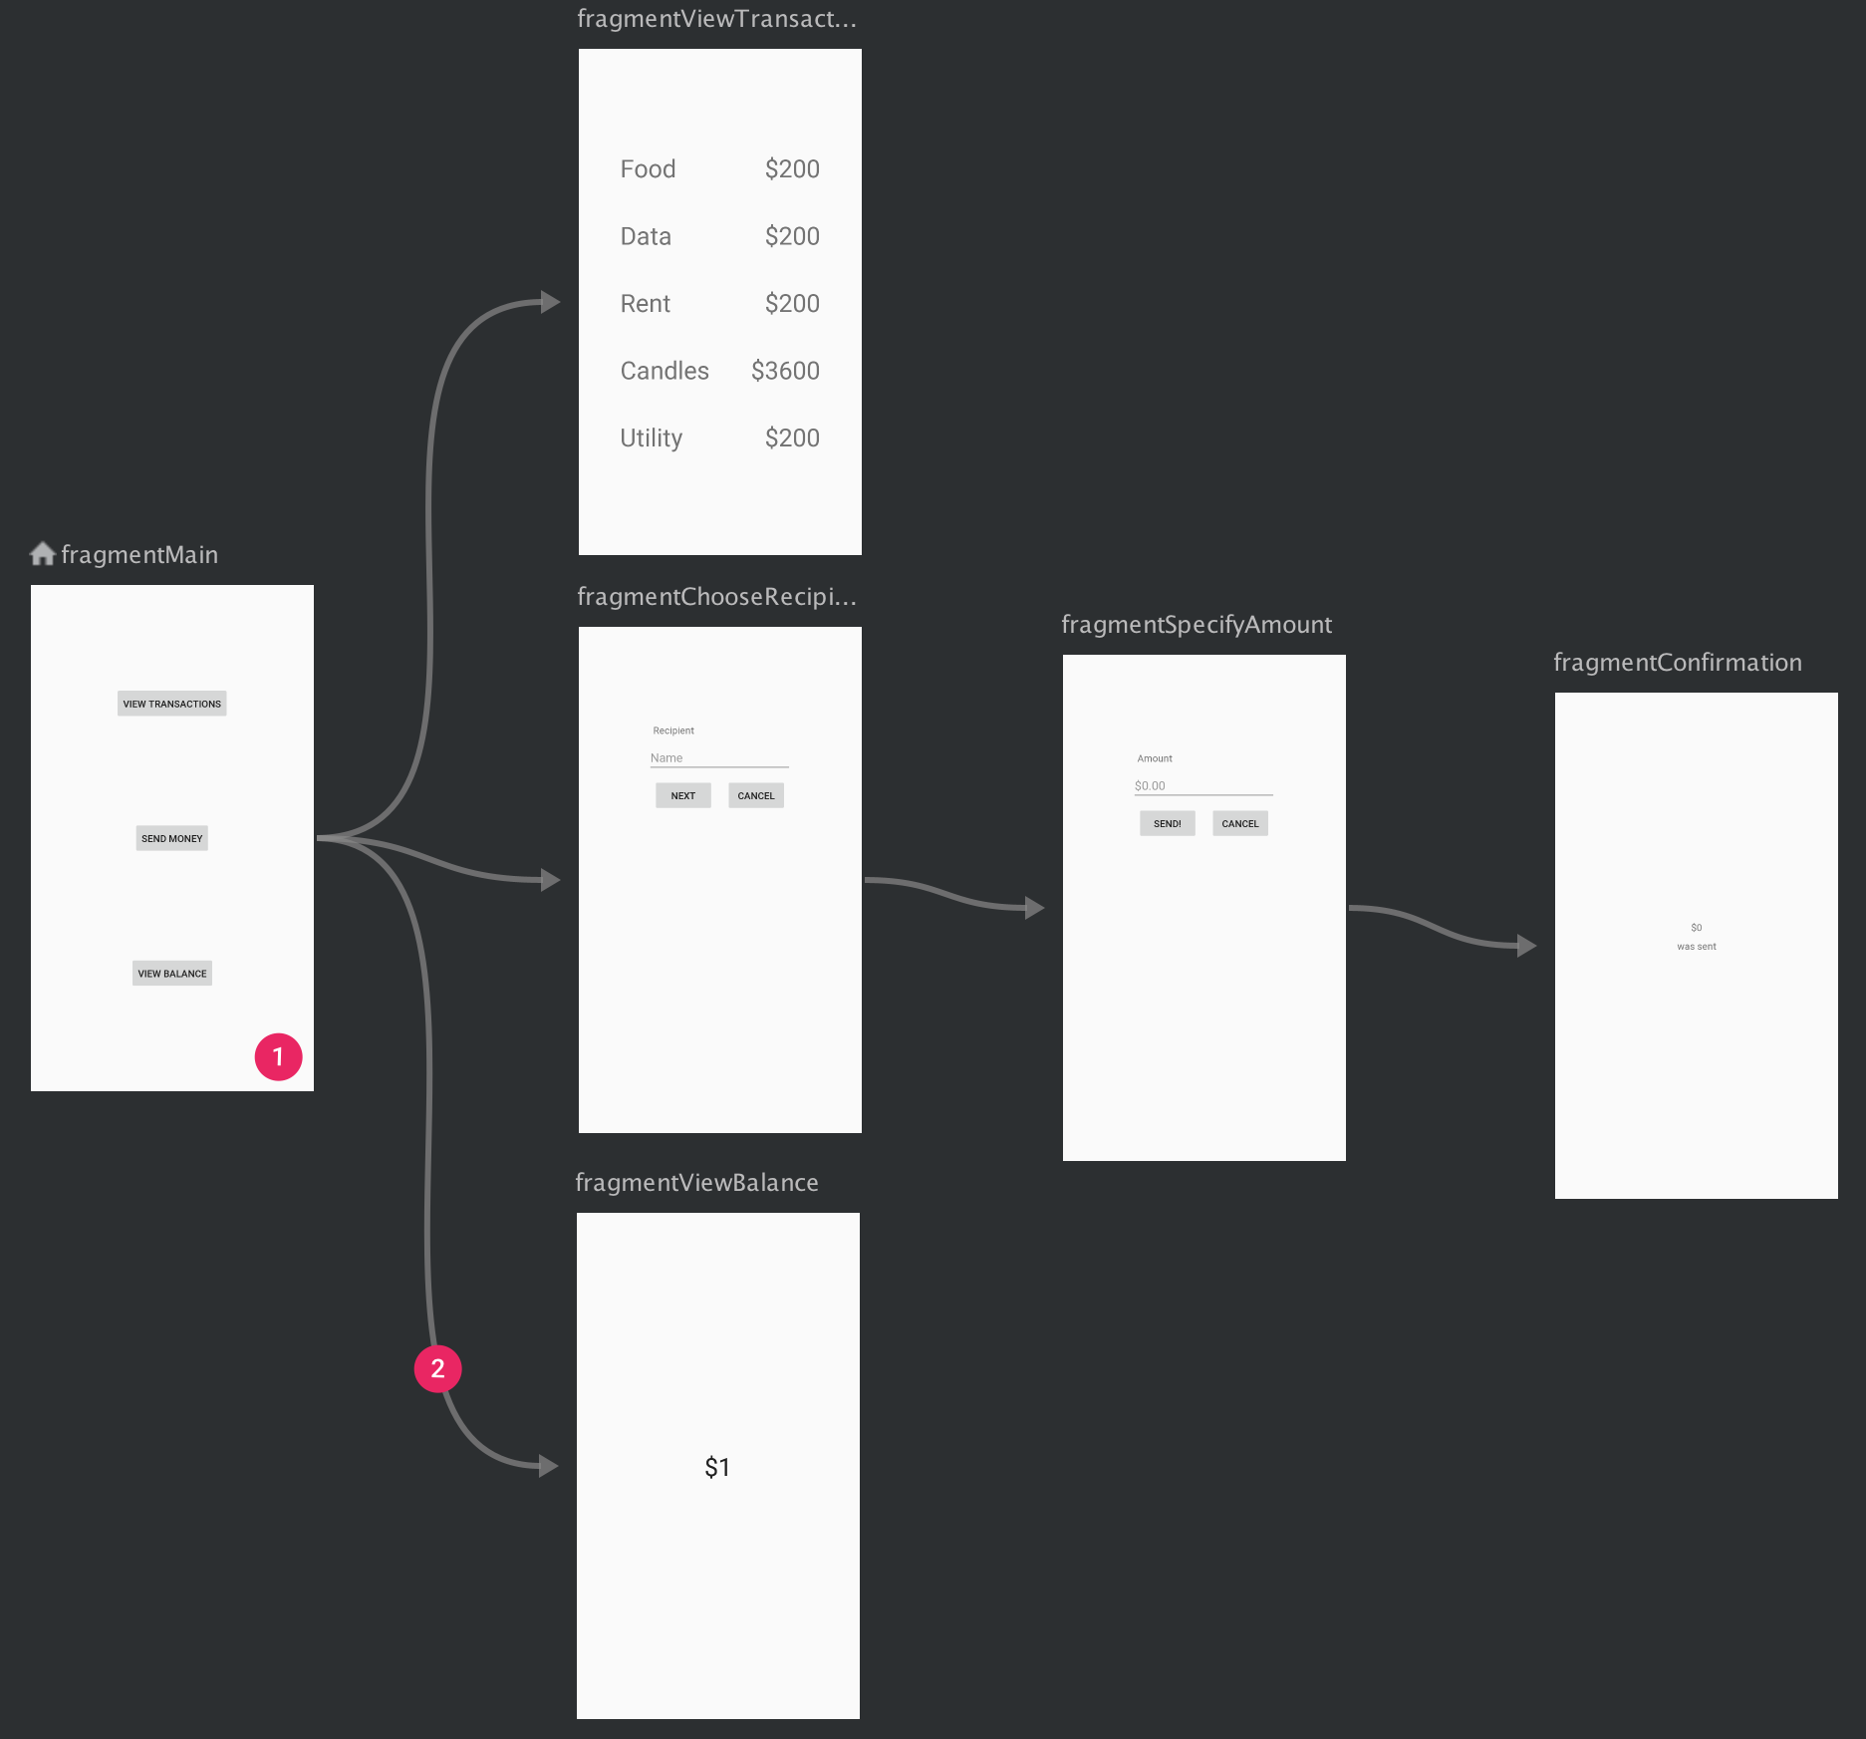
EX
HomeScreen - Can navigate to 3 activities

Slide 10
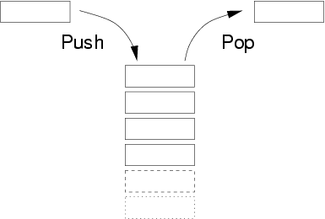
Begränsningar
Trots att det ser ut som att vi bara kan arbeta med ‘Drag and Drop’ så behöver vi fortfarande pussla ihop navigering själva.
Hursomhelst, så tillkommer navigering och bakåtknapp + STACK!

Slide 11
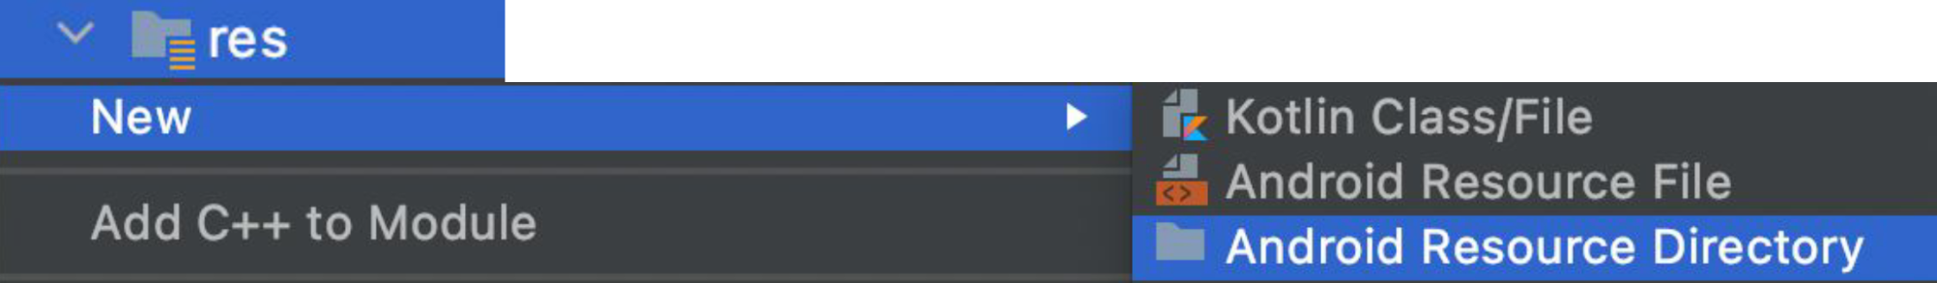
Get Started
Res folder -> New -> Android Resource Directory
That’s right! Vi skapar en helt ny katalog!

Slide 12
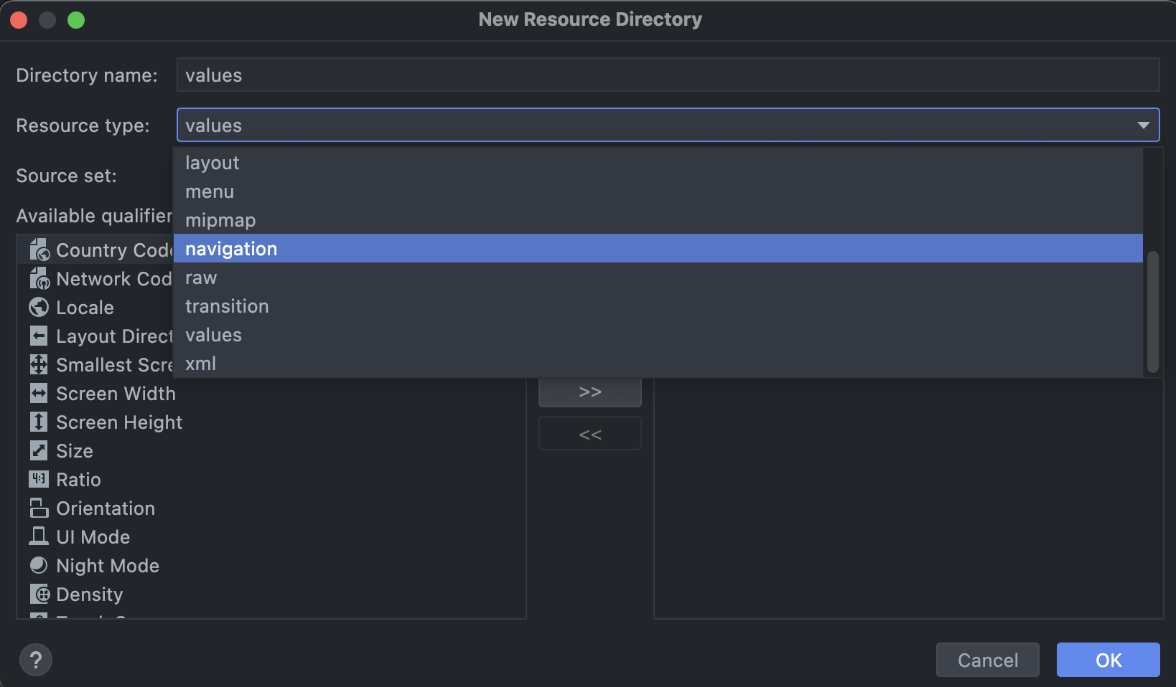
Get Started

Slide 13
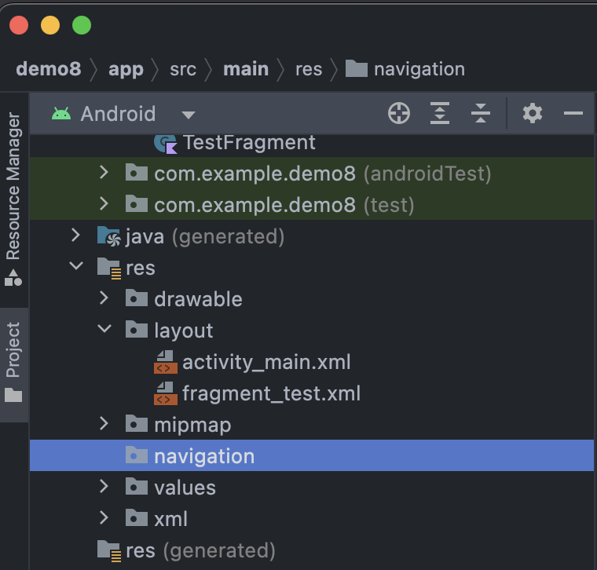
Get Started
Resultat!
Nu kan vi arbeta inom Navigations mappen!

Slide 14
Get Started
Navigera sedan till Resource Manager

Slide 15
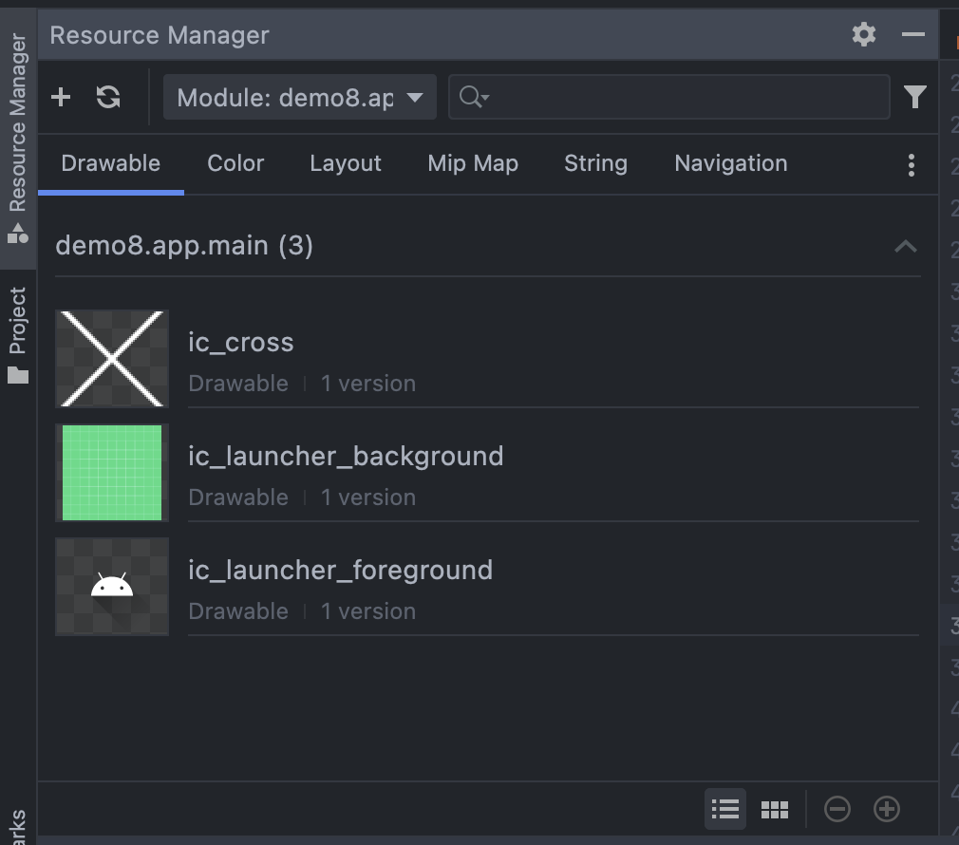
Get Started
Navigera in hit!

Slide 16
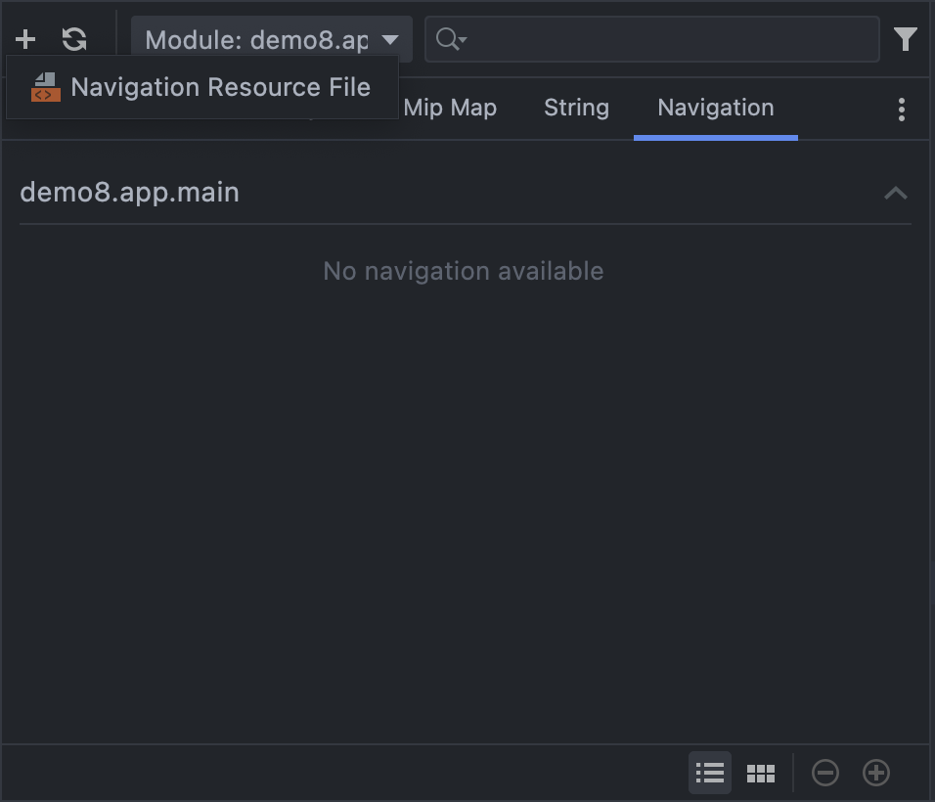
Get Started
Tryck på +
Navigation Resource File

Slide 17
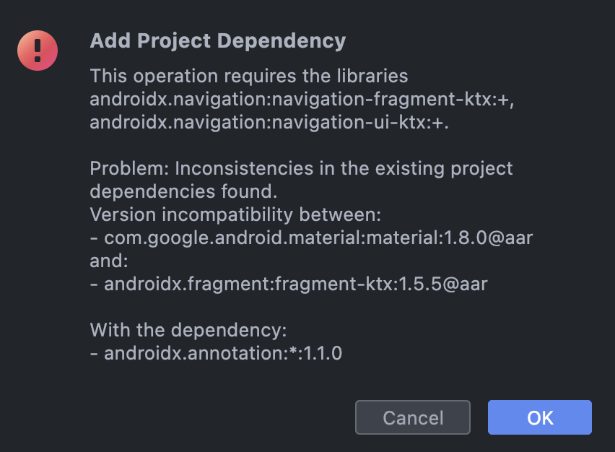
Get Started
Tryck på OK så kommer den automatiskt att lägga till dependencies!

Slide 18
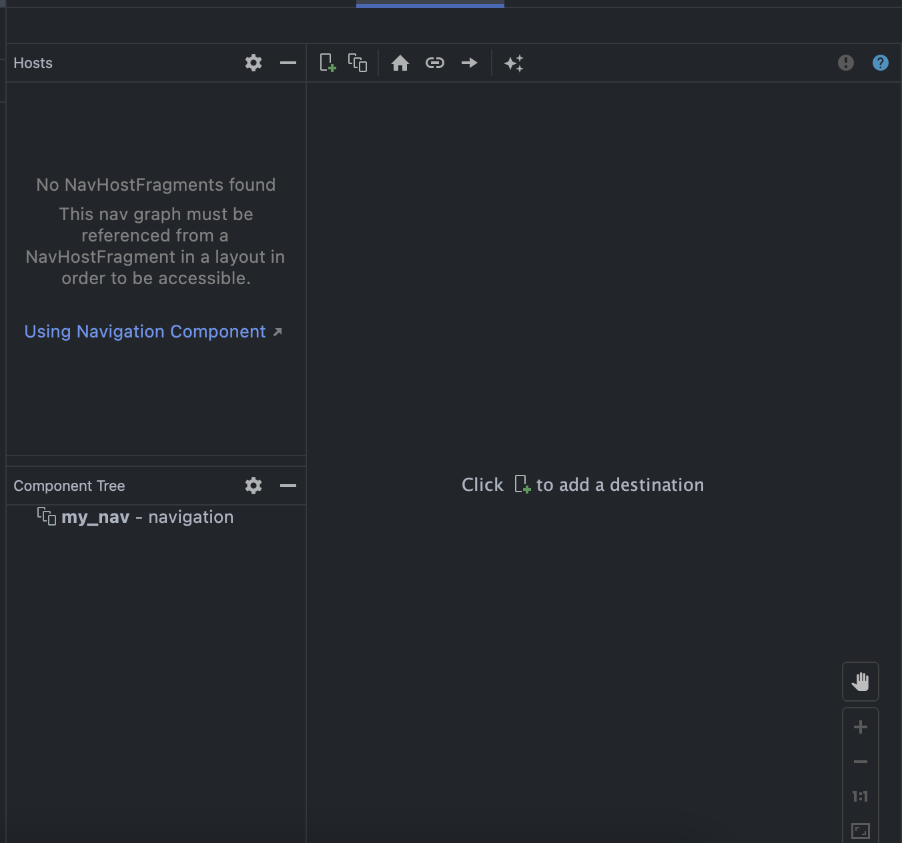
Host location
(väldigt likt FragmentContainer)
Komponent hierarki
(Tree)

Slide 19
Grafiska navigering (tom just nu)
Här kommer alla våra vyer att visas upp och i vilken ordning man kan navigera inom sin ‘STACK’

Slide 20
Tryck på ‘New Destination’

Slide 21
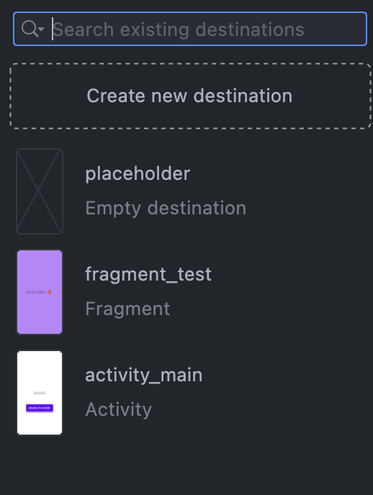
Här ser vi att vi får valmöjligheten till tidigare redan skapta
‘Fragments’!
I detta fall kommer vi att välja: New Destination

Slide 22
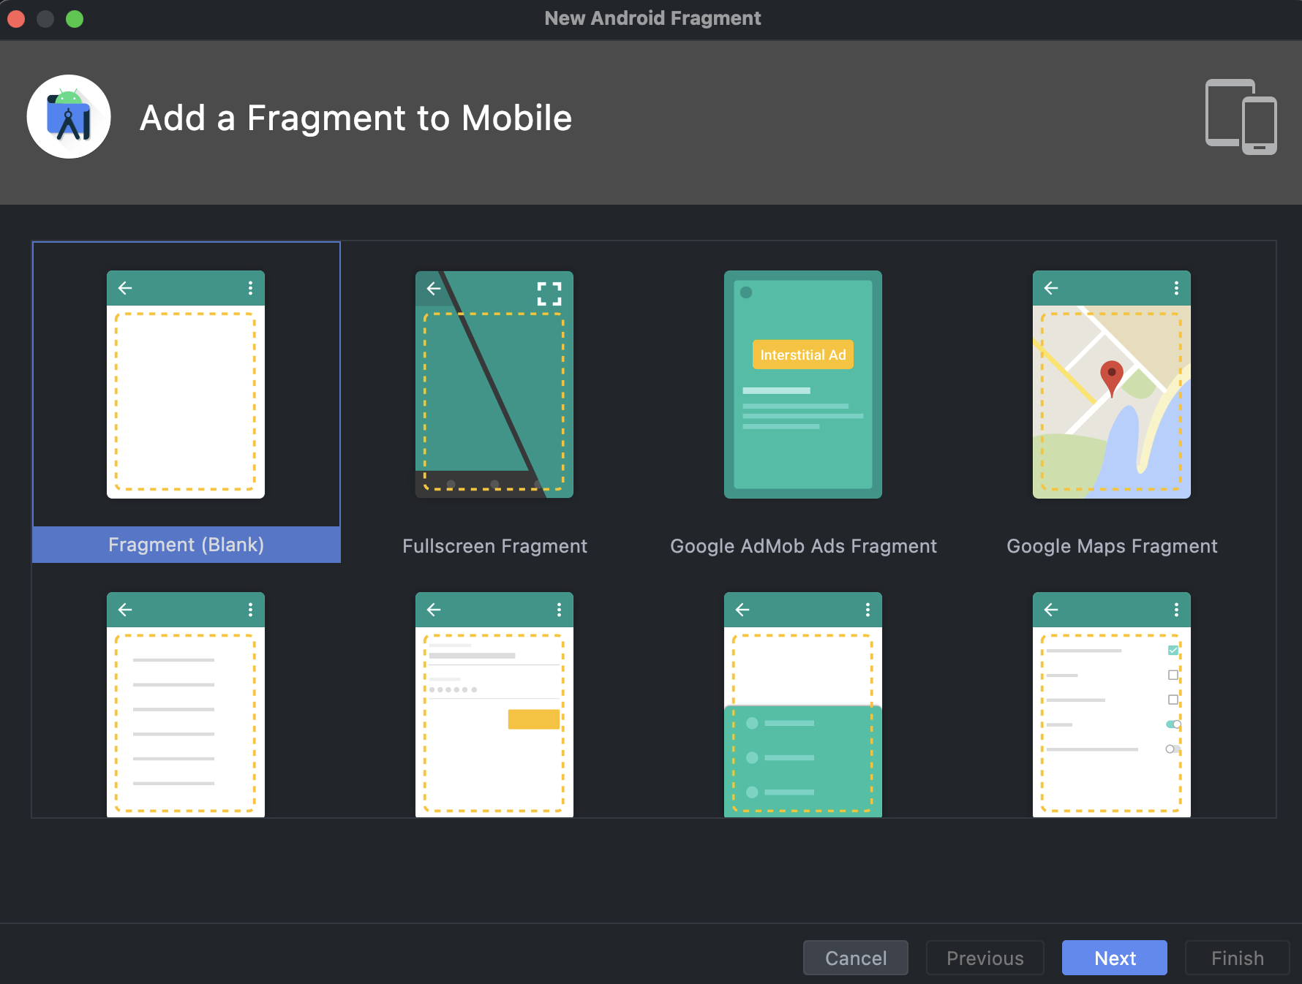

Slide 23
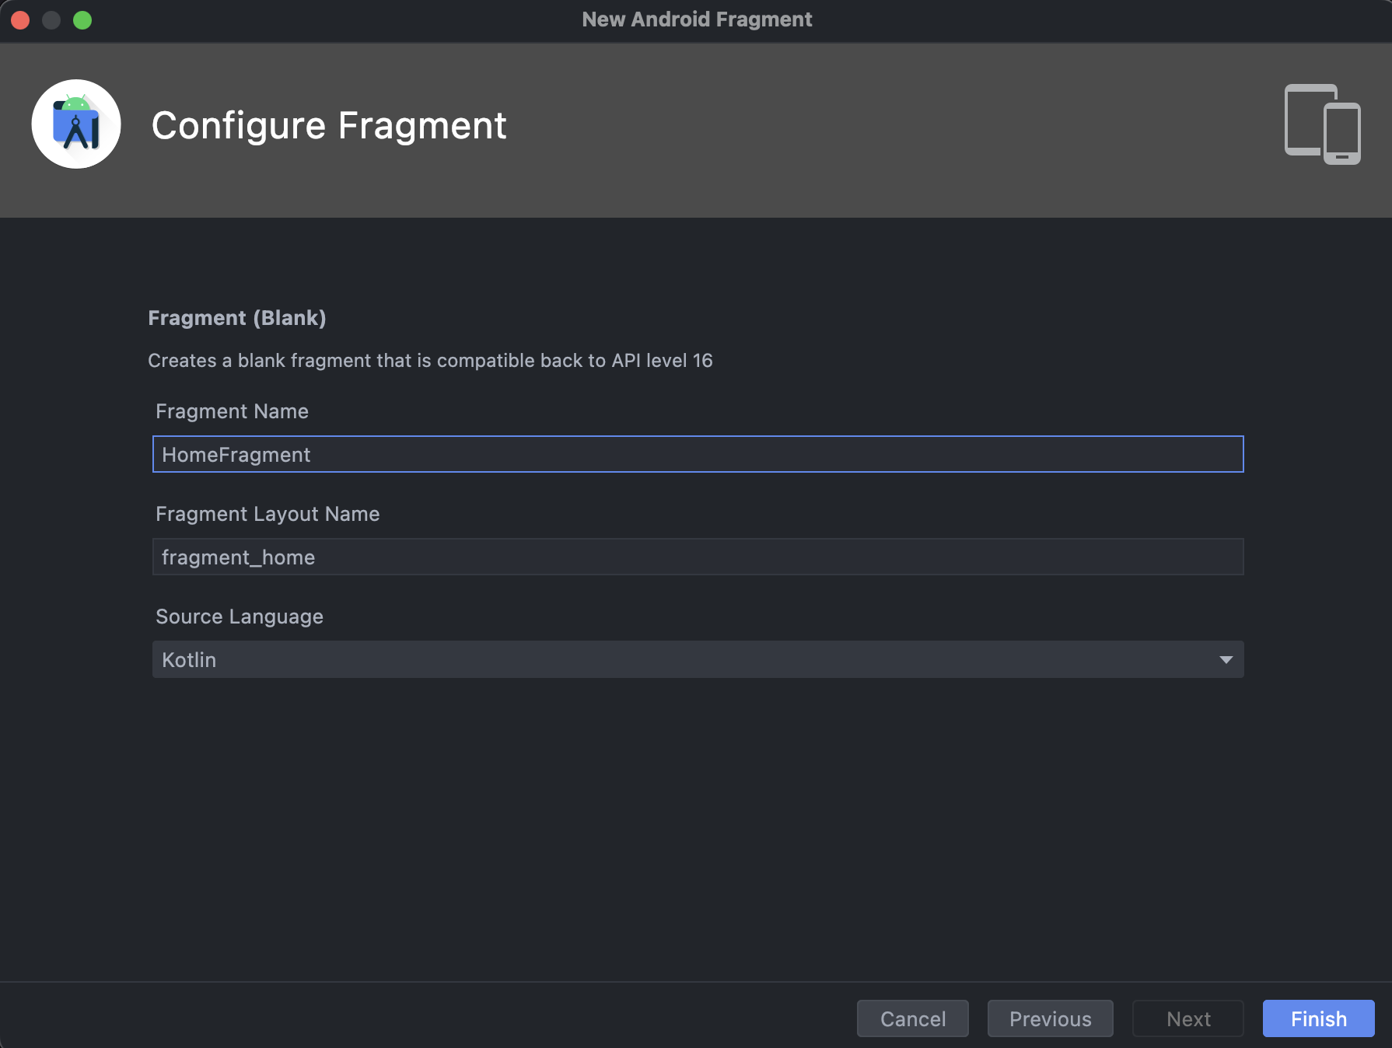

Slide 24
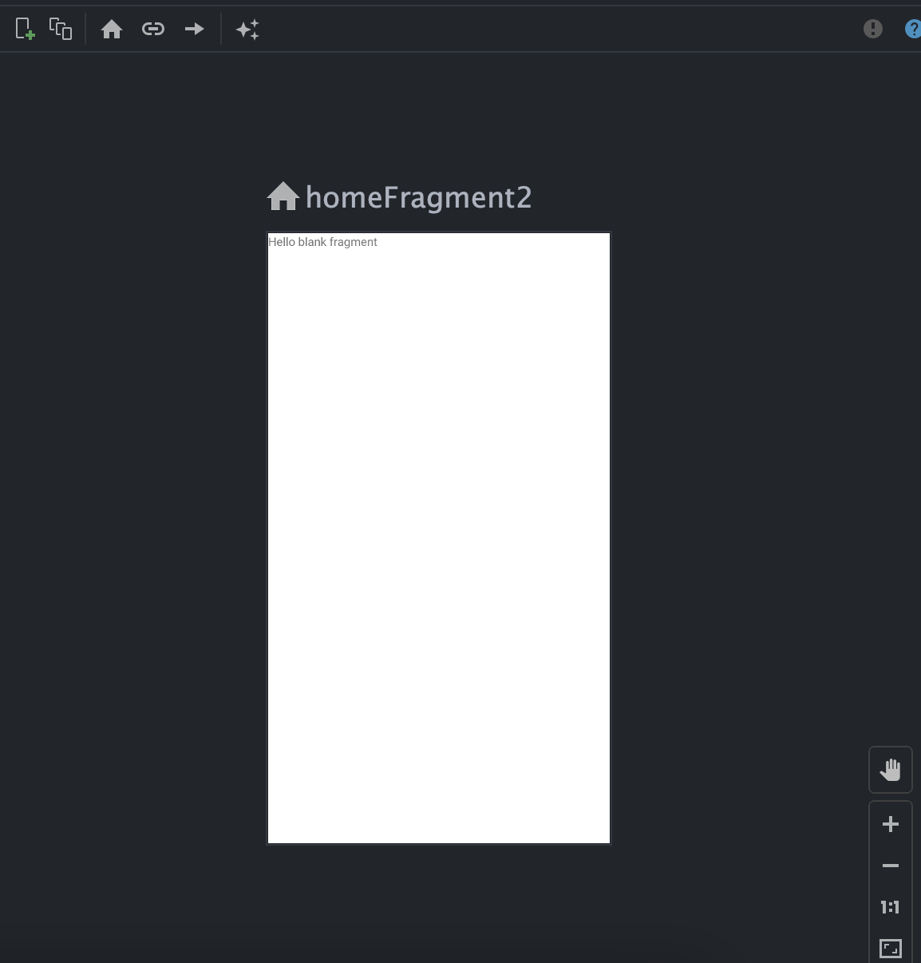

Grattis, du har nu skapat ditt första fragment med Navigation Graph!
Vi har dock tre saker vi behöver se över..
homeFragment2 - namn är fel?
Liten text inom fragment
Inget att navigera till..

Slide 25
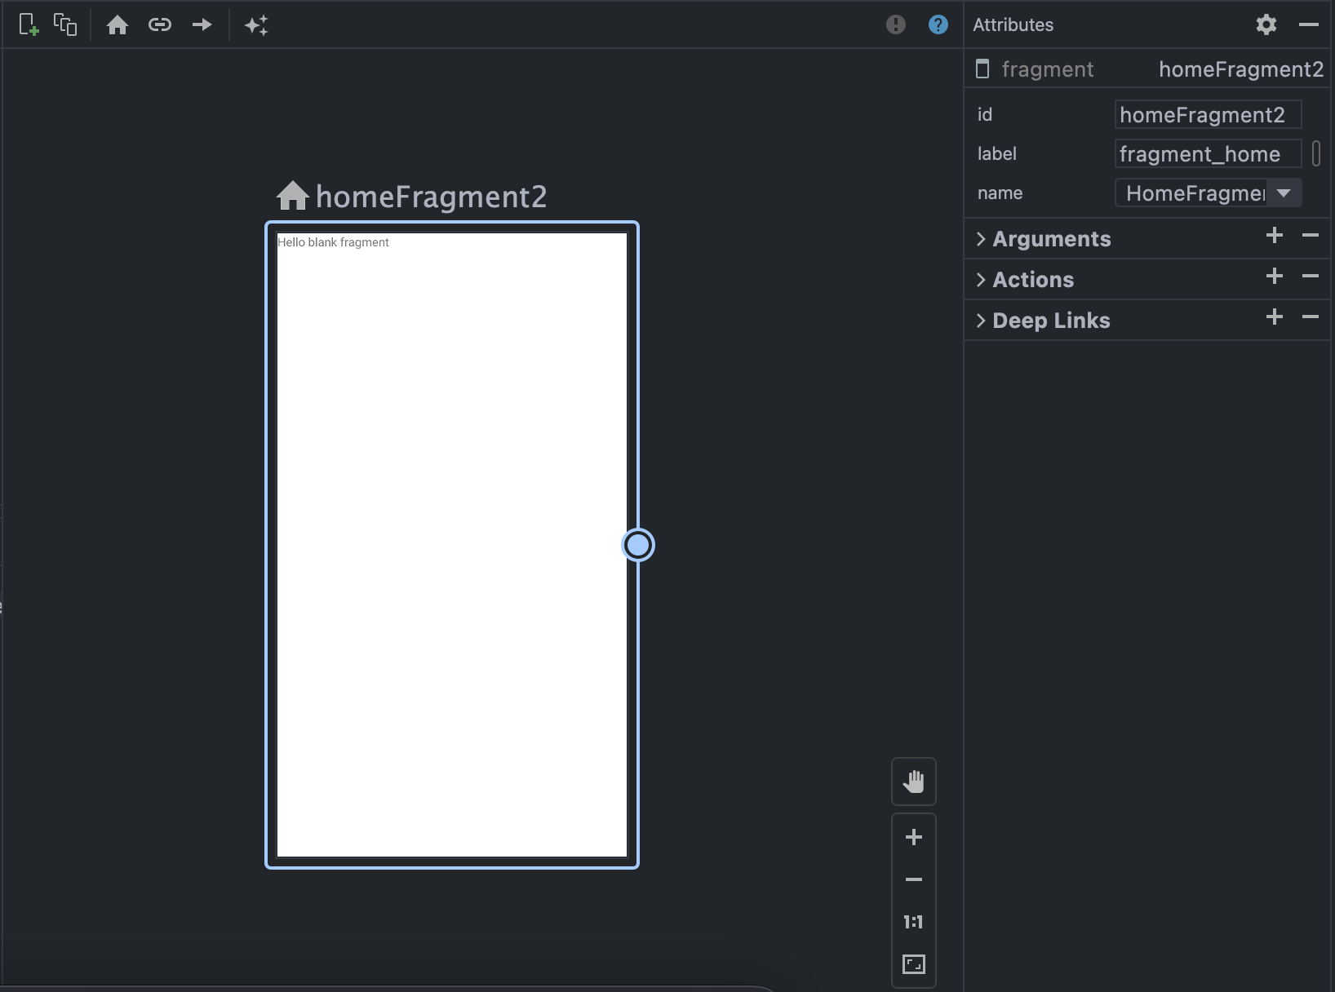
Tryck på homeFragment2
Ändra sedan ID’t!
Namnkonvention:
Fragment+name
fragmentHome ← Exempel

Slide 26
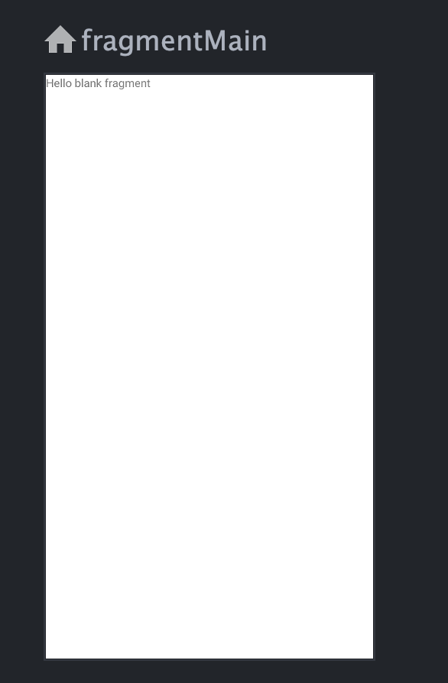
Ser bättre ut!
homeFragment2 - namn är fel?
Liten text inom fragment
Inget att navigera till..

Slide 27
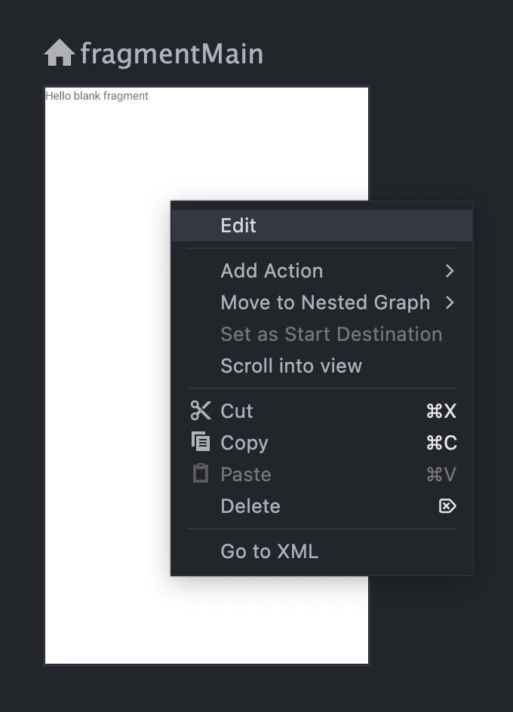
Högerklicka på vy’n → EDIT
Detta kommer automatiskt att ta dig till fragmentets XML fil!

Slide 28
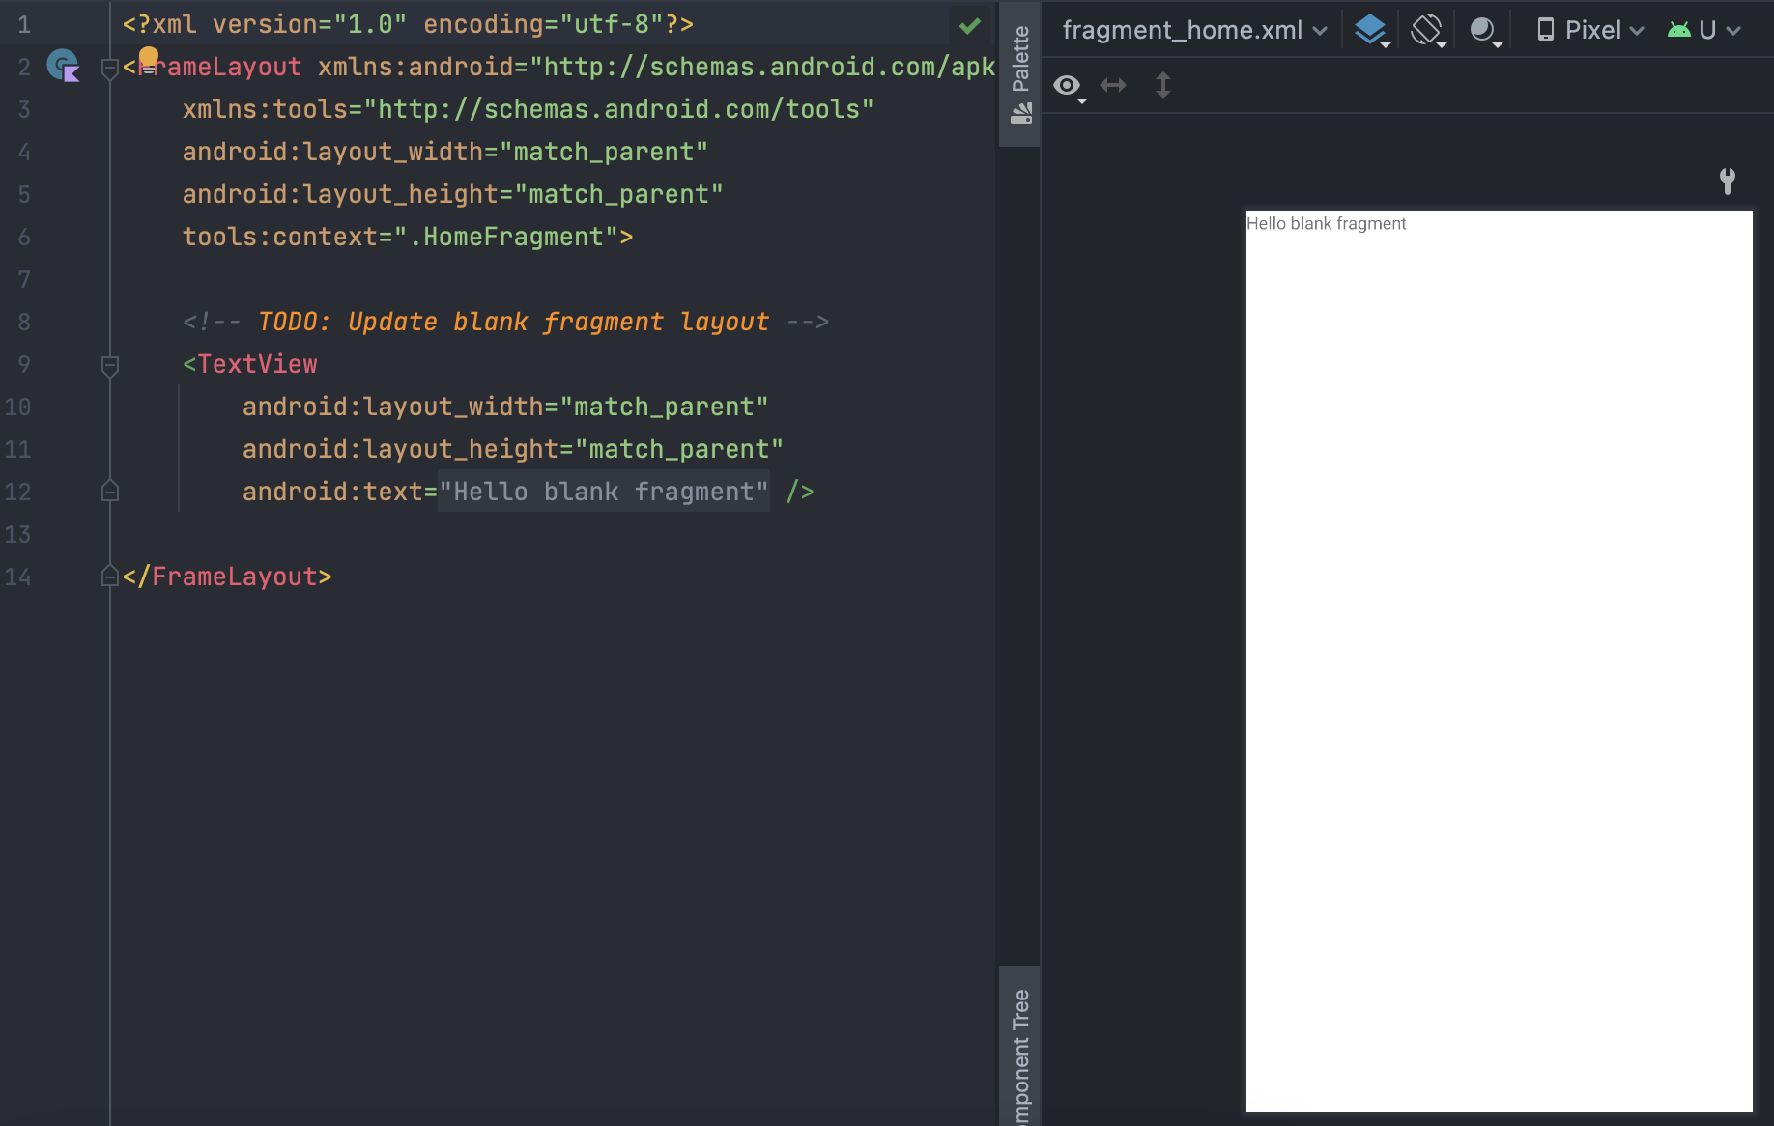
Detta ser ut som när vi hade vårt tidigare fragment!
Låt oss centrera texten och lägga till en bakgrundsfärg!

Slide 29
<?xml version="1.0" encoding="utf-8"?>
<FrameLayout xmlns:android="http://schemas.android.com/apk/res/android"
xmlns:tools="http://schemas.android.com/tools"
android:layout_width="match_parent"
android:layout_height="match_parent"
tools:context=".HomeFragment"
android:background="@color/purple_200"
>
<androidx.appcompat.widget.LinearLayoutCompat
android:layout_width="match_parent"
android:layout_height="match_parent"
android:gravity="center"
>
<TextView
android:layout_width="wrap_content"
android:layout_height="wrap_content"
android:textAlignment="center"
android:textStyle="bold"
android:textSize="50sp"
android:text="1" />
</androidx.appcompat.widget.LinearLayoutCompat>
</FrameLayout>

Slide 30
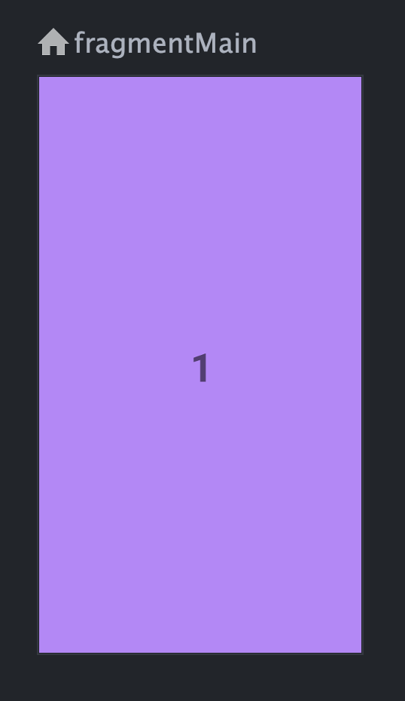
Ett enkelt fragment, men nu kan vi se att den helt och tydligt urskiljer sig från andra vyer.

Slide 31
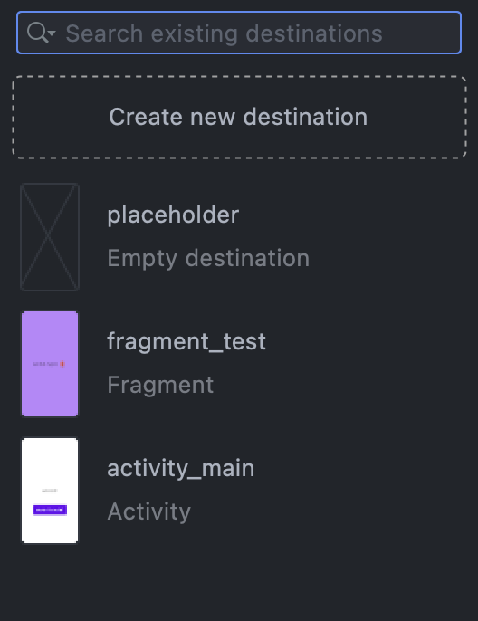
Låt oss dra in denna aktivitet nu!

Slide 32
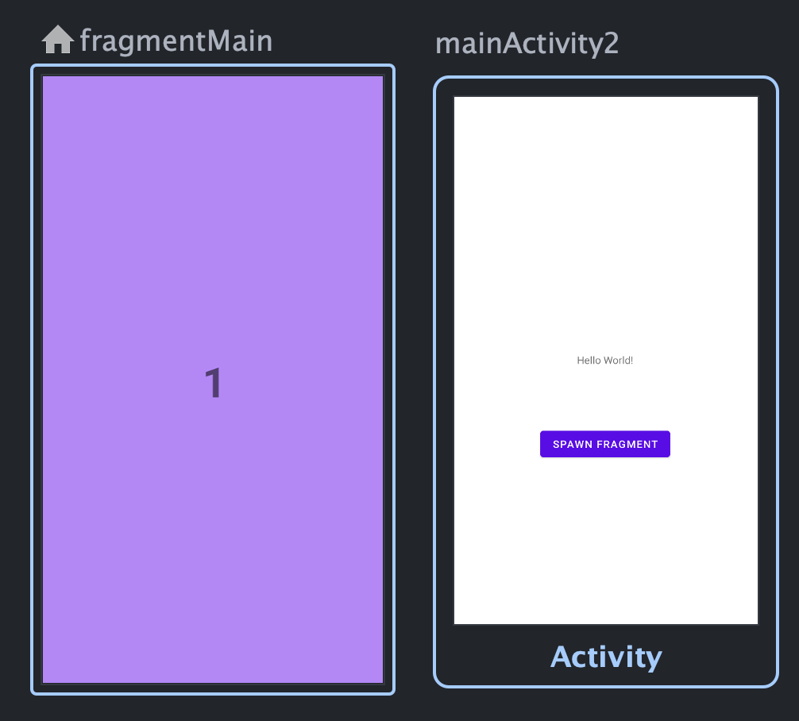
Trycker vi på COMMAND + A
För att automatiskt välja alla vyer, då ser vi att vår aktivitet faktiskt markeras som en ‘ACTIVITY’
Vi har också problemet igen med id namnet på vår aktivitet.
Låt oss fixa detta!
Döp om den till:
activityMain

Slide 33
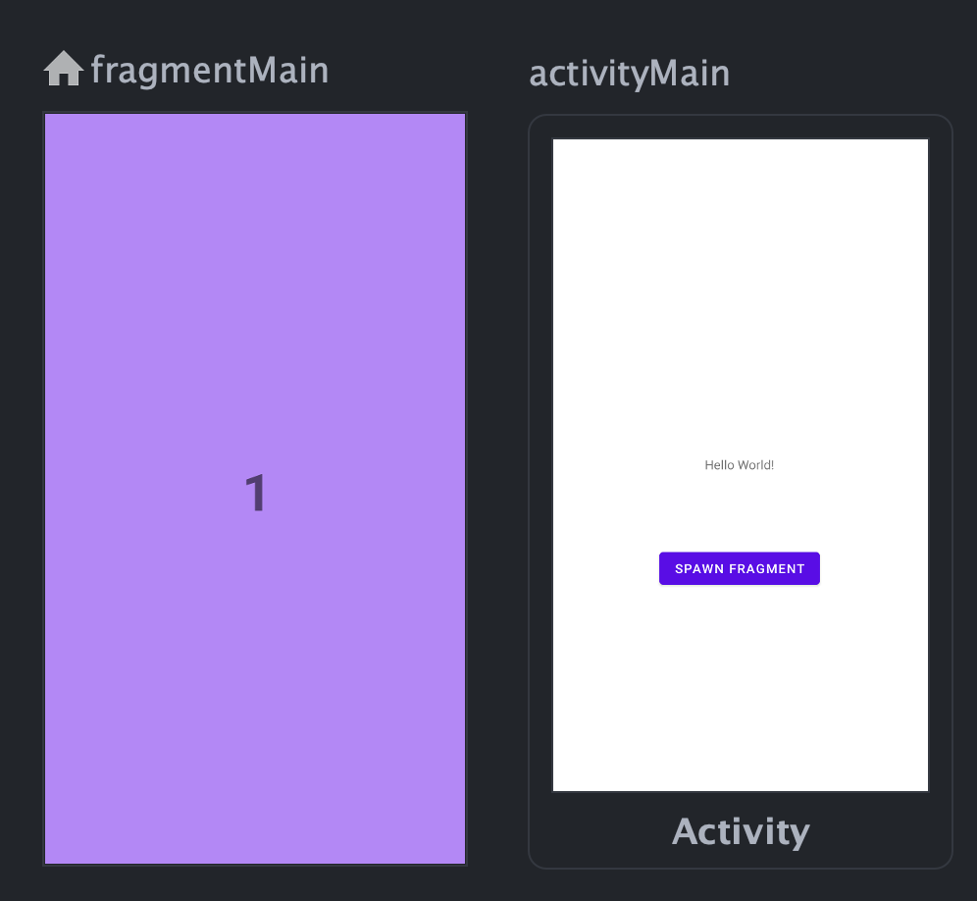
Looking good!
Next up: connect!

Slide 34
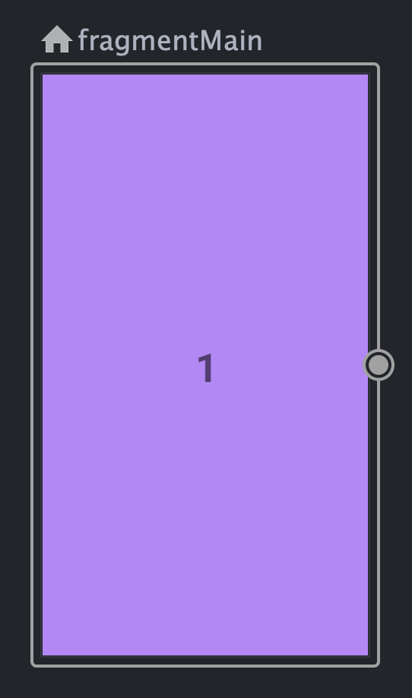
Drag and drop via cirkeln!

Slide 35
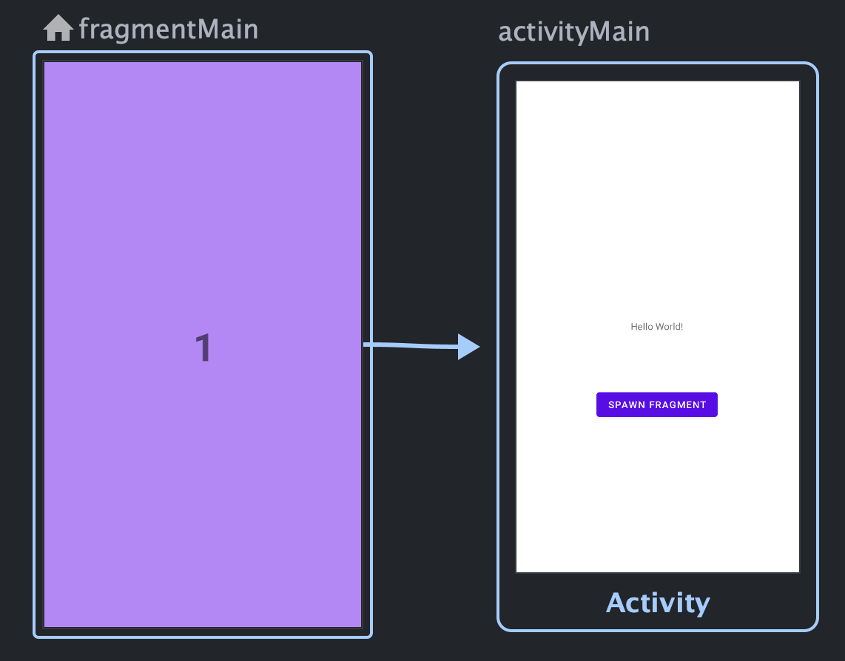
Voila!
Nu har vi en koppling!
Hursomhelst, så ser vi att ActivityMain INTE har förmågan att skapa kopplingar!
Varför….?

Slide 36
Representation av ett fragment
Representation av en Aktivitet
NavController & NavGraph

Slide 37
När du använder dig av navigate() så är denna navController + Graph ej aktiv!
Representation av ett fragment
Representation av en Aktivitet
NavController & NavGraph

Slide 38
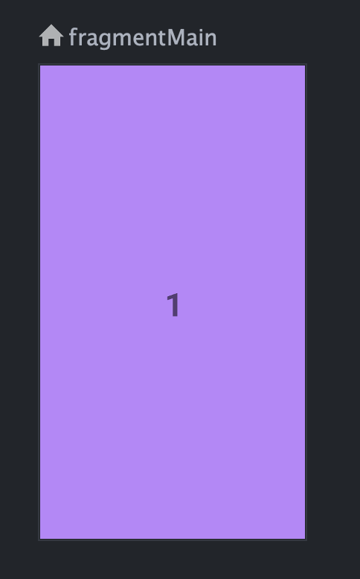
← Återgå till hur det såg ut från början

Slide 39
<?xml version="1.0" encoding="utf-8"?>
<FrameLayout xmlns:android="http://schemas.android.com/apk/res/android"
xmlns:tools="http://schemas.android.com/tools"
android:layout_width="match_parent"
android:layout_height="match_parent"
tools:context=".AboutFragment">
<androidx.appcompat.widget.LinearLayoutCompat
android:layout_width="match_parent"
android:layout_height="match_parent"
android:gravity="center"
>
<TextView
android:layout_width="wrap_content"
android:layout_height="wrap_content"
android:textAlignment="center"
android:textStyle="bold"
android:textSize="50sp"
android:text="2" />
</androidx.appcompat.widget.LinearLayoutCompat>
</FrameLayout>

Slide 40
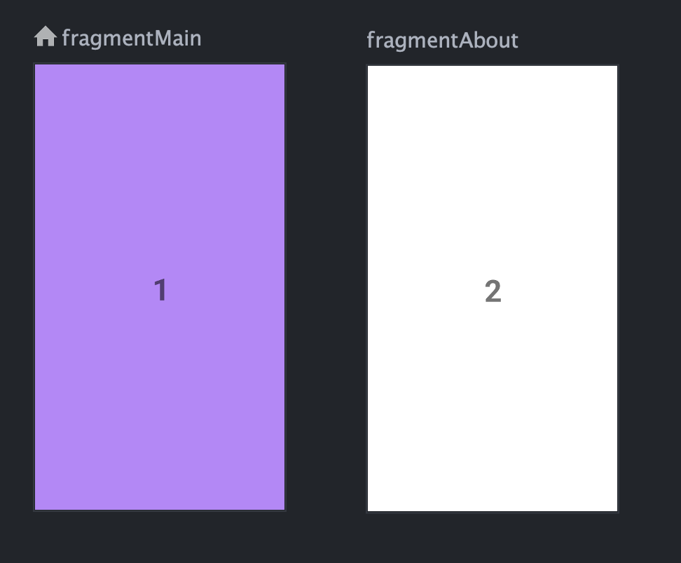
Drag ‘n drop!

Slide 41
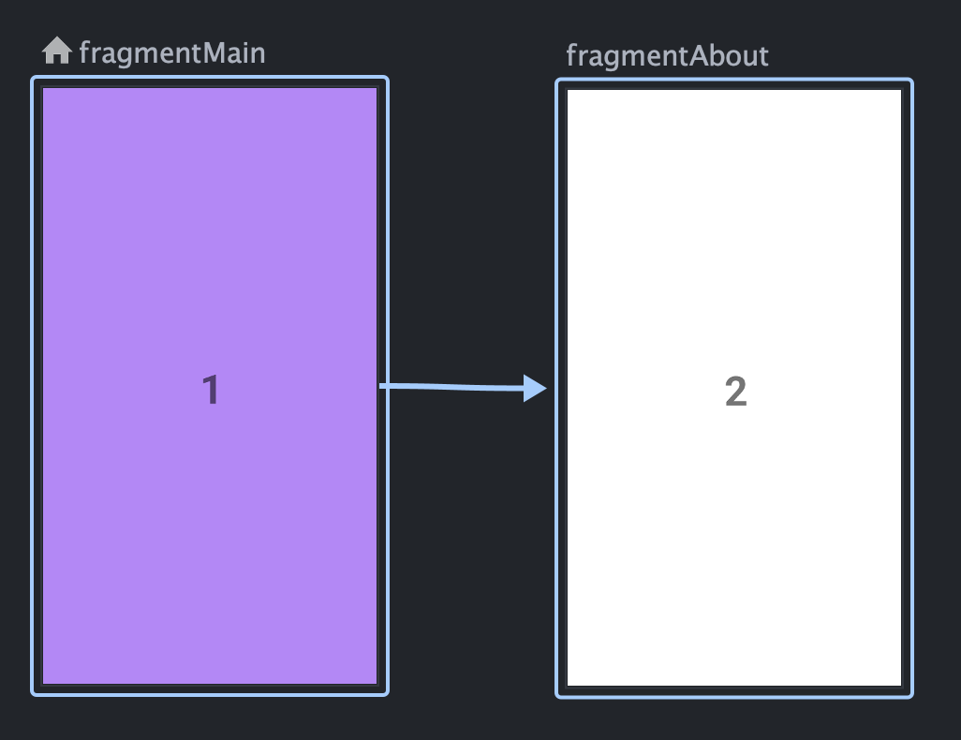

Slide 42
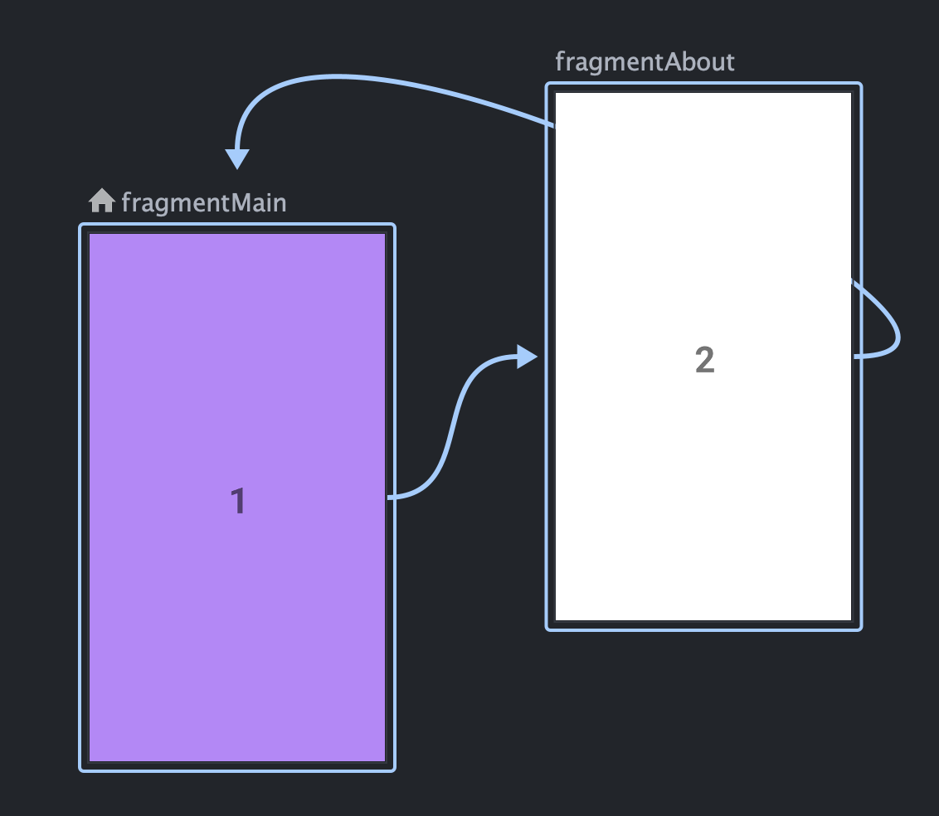
Vi kan sedan koppla samman dessa då dem båda är fragment som ‘hostas’ av en aktivitet!

Slide 43




Solution
Problem
Skapa ‘Resource Folder’ för ‘Navigation’. Inuti NavGraph så kan du senare skapa fragment och koppla ihop dem!
Hur skapar vi en ‘navGraph’ med ‘navigation component’?

Slide 44


Frågor?

Slide 45
How to: Navigate

Slide 46
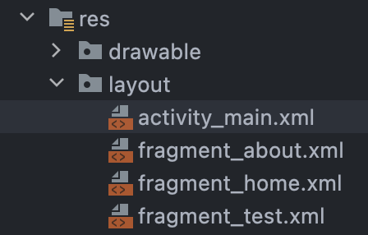

Slide 47
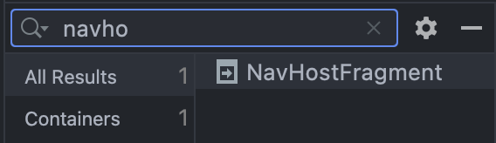

Slide 48
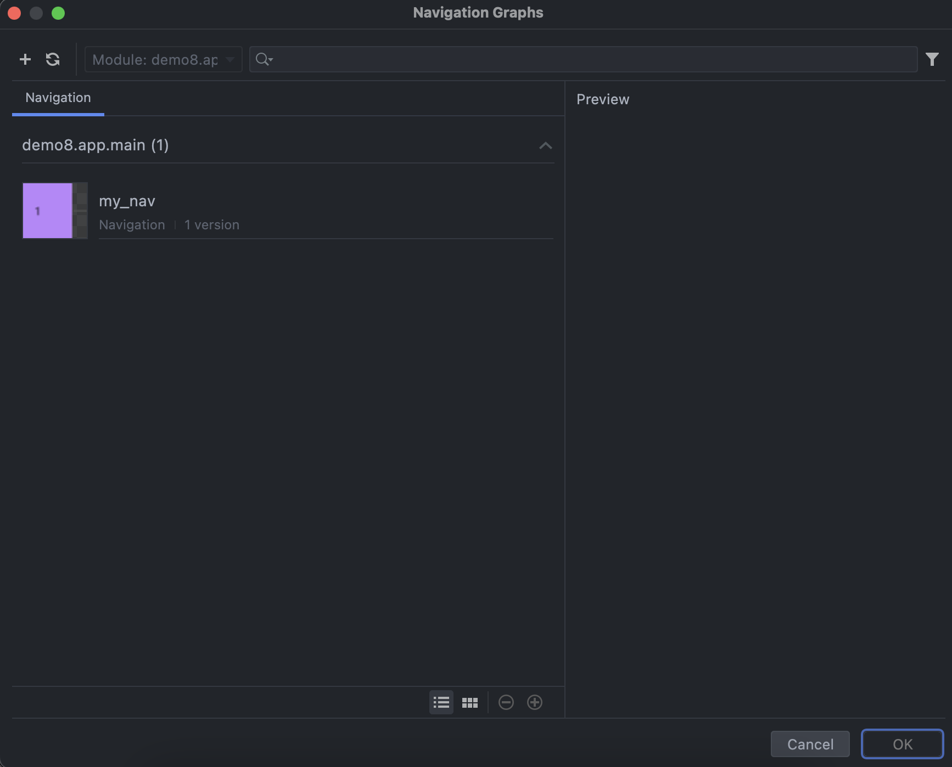

Slide 49
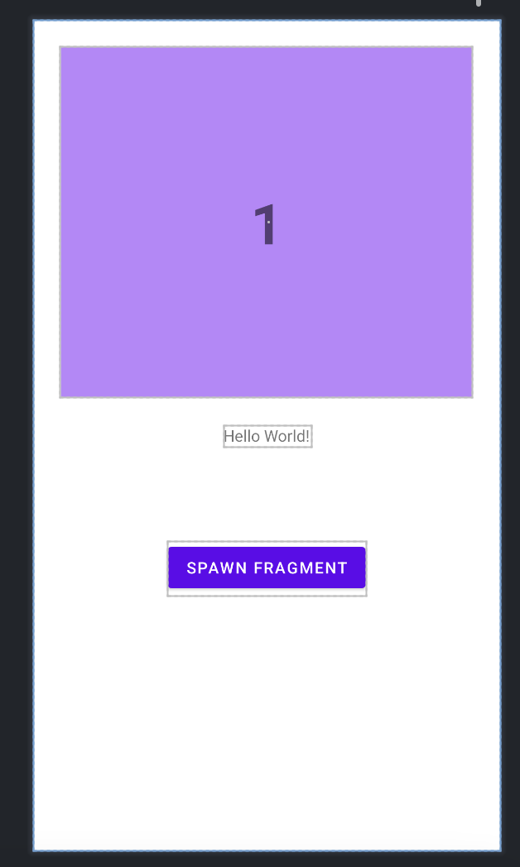
Nu ser vi att den befinner sig inom vår applikation!

Slide 50
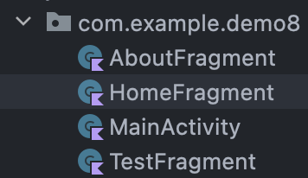
Om vi gör samma sak för vårt andra fragment så kan vi navigera fram och tillbaka genom att klicka!
override fun onCreateView(
inflater: LayoutInflater, container: ViewGroup?,
savedInstanceState: Bundle?
): View? {
// Inflate the layout for this fragment
val view = inflater.inflate(R.layout.fragment_home, container, false)
view.findViewById<FrameLayout>(R.id.fragment_home).setOnClickListener() {
Navigation.findNavController(view).navigate(R.id.action_fragmentMain_to_fragmentAbout)
}
return view
}

Slide 51
Solution
Problem
Våra fragments befinner sig inom ‘navhost’, vilket vi definierat inom ‘navgraph’.
Vad är ‘navhost’?

Slide 52
Frågor?

Slide 53
Global Actions

Slide 54
Global Actions är utmärkt för att undvika upprepande.
“You can use a global action to create a common action that multiple destinations can use”
Activity #4
Activity #1
Activity #2
Activity #3

Slide 55
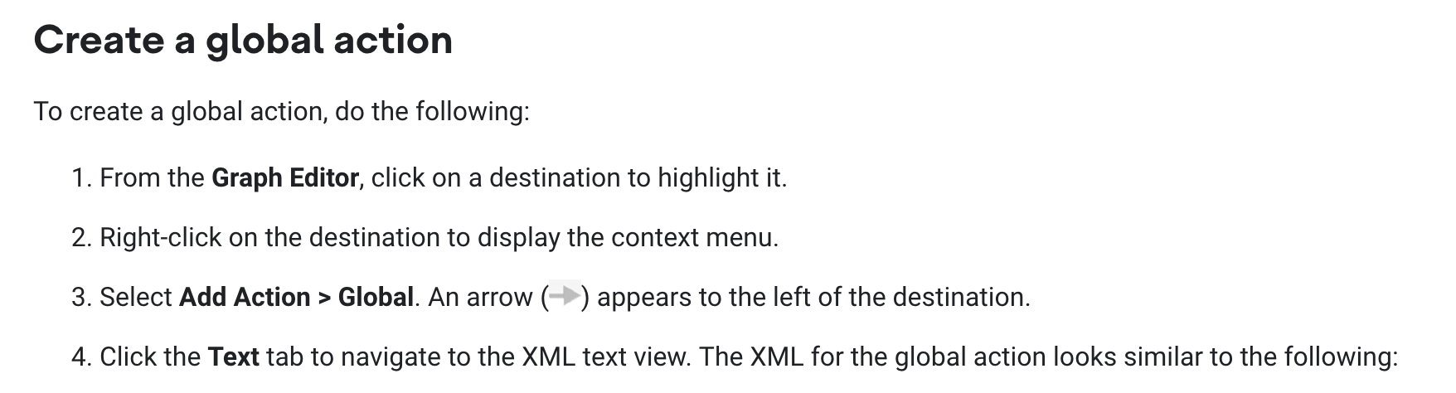
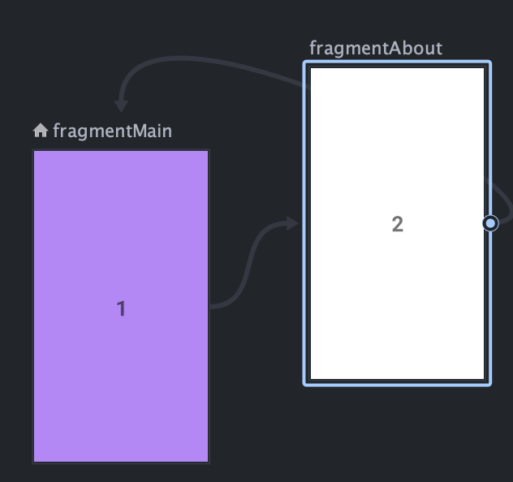

Slide 56
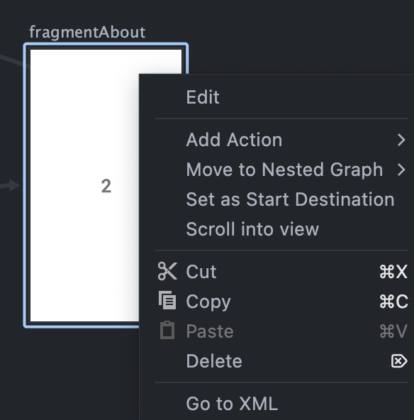

Slide 57
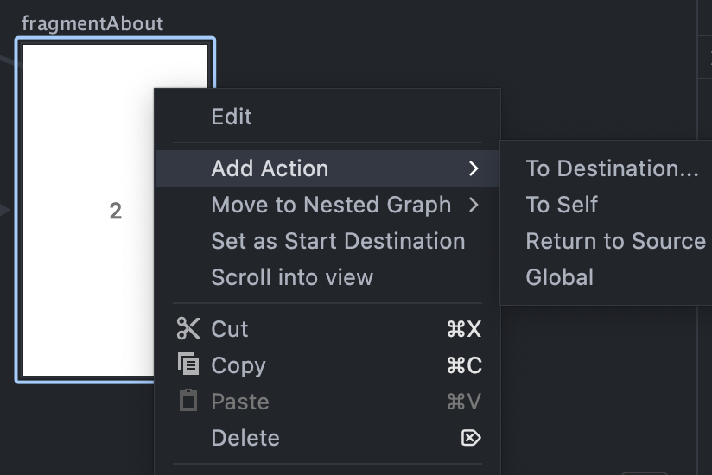

Slide 58
<fragment
android:id="@+id/fragmentAbout"
android:name="com.example.demo8.AboutFragment"
android:label="fragment_about"
tools:layout="@layout/fragment_about" >
<action
android:id="@+id/action_fragmentAbout_to_fragmentMain"
app:destination="@id/fragmentMain" />
</fragment><action android:id="@+id/action_global_fragmentAbout" app:destination="@id/fragmentAbout"/>

Slide 59
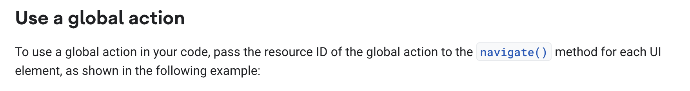
viewTransactionButton.setOnClickListener { view ->
view.findNavController().navigate(R.id.action_global_mainFragment)
}

Slide 60
Solution
Problem
‘Global Actions’, tillåter oss att arbeta med globala lösningar inom Navigerings komponenten.
Tänk om vi har flertal knappar som leder till samma destination?

Slide 61
Frågor?

Slide 62
Tips

Slide 63
Navigation Control
Navigation and the back stack
Android maintains a back stack that contains the destinations you've visited. The first destination of your app is placed on the stack when the user opens the app. Each call to the navigate() method puts another destination on top of the stack. Tapping Up or Back calls the NavController.navigateUp() and NavController.popBackStack() methods, respectively, to remove (or pop) the top destination off of the stack.
NavController.popBackStack() returns a boolean indicating whether it successfully popped back to another destination. The most common case when this returns false is when you manually pop the start destination of your graph.

Slide 64
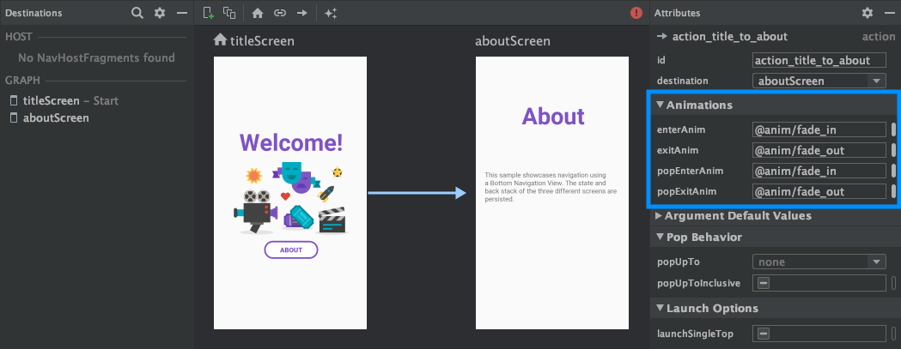
Animation

Slide 65
03
Constraints #2

Slide 66


Slide 67
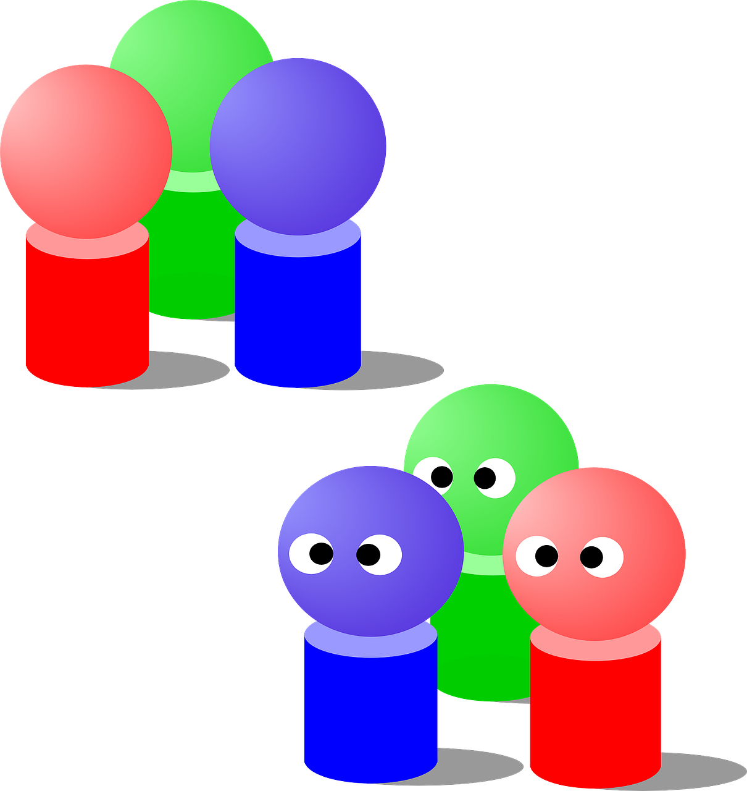
Grupp 1
Grupp 2
Grupp 3
Ni får ett poäng för varje rätt svar
Det finns totalt FYRA frågor
READY?

Slide 68
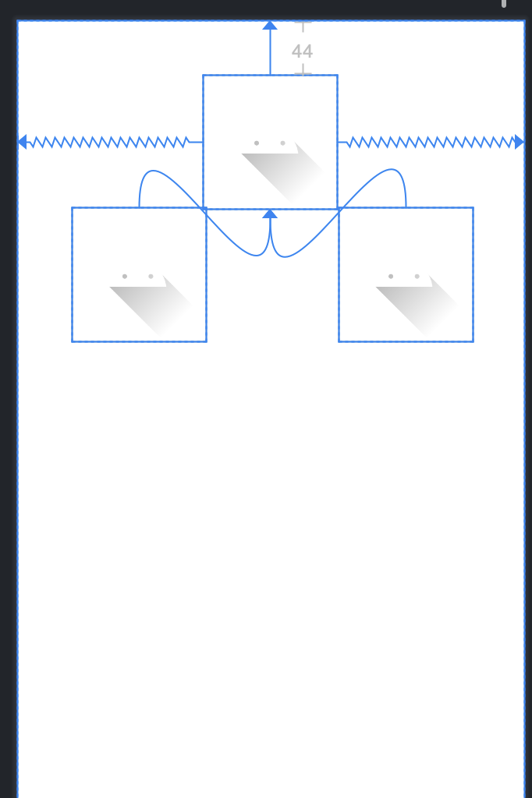
Fråga - Vad tror ni kommer hända om vi kör denna app?
1 - Appen kraschar
2 - Komponenterna kommer se ut precis som de gör på bilden
3 - Komponent längst till vänster & höger komma falla upp till position 0 på höjden
4 - Komponent längst till vänster & höger komma falla till vänster men under den övre komponenten

Slide 69
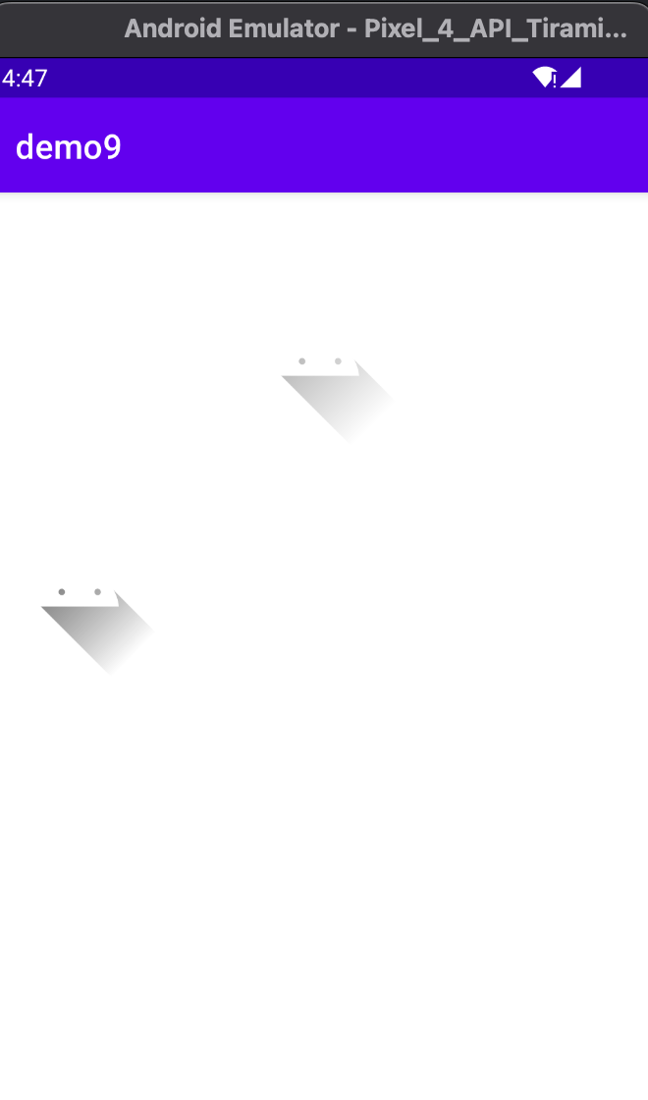
Fråga - Vad tror ni kommer hända om vi kör denna app?
1 - Appen kraschar
2 - Komponenterna kommer se ut precis som de gör på bilden
3 - Komponent längst till vänster & höger komma falla upp till position 0 på höjden
4 - Komponent längst till vänster & höger komma falla till vänster men under den övre komponenten
RESULT

Slide 70
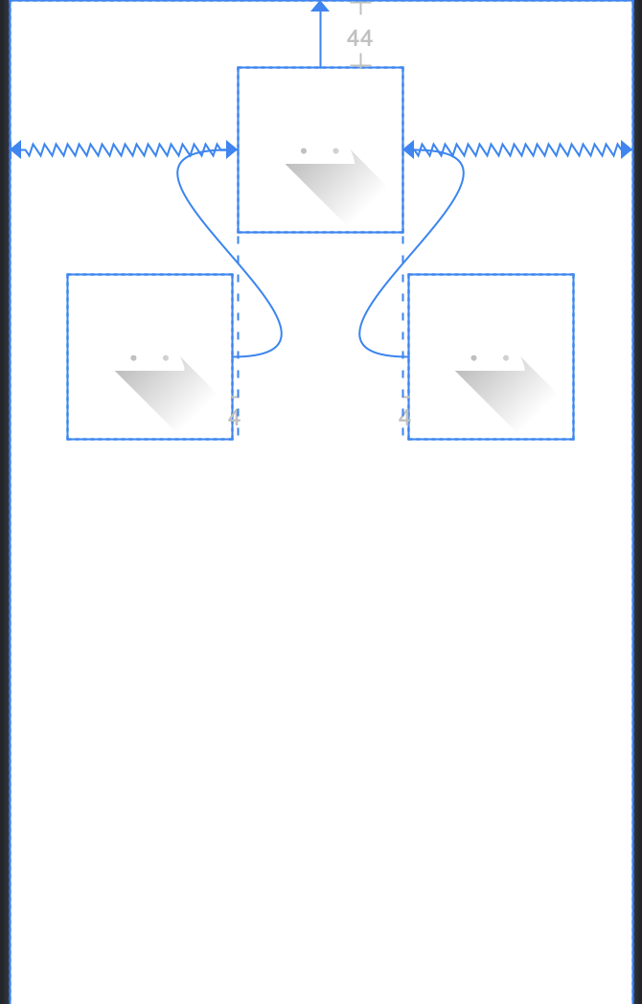
Fråga - Vad tror ni kommer hända om vi kör denna app?
1 - Komponenten till vänster och höger, förflyttar sig till mitten (under övre komponent)
2 - Komponenten till vänster och höger, contreras horisontellt.
3 - Komponenten till vänster och höger, förflyttas högst upp och centreras.
4 - Komponenten till vänster och höger, förflyttar sig upp till samma höjd som den övre komponent.

Slide 71
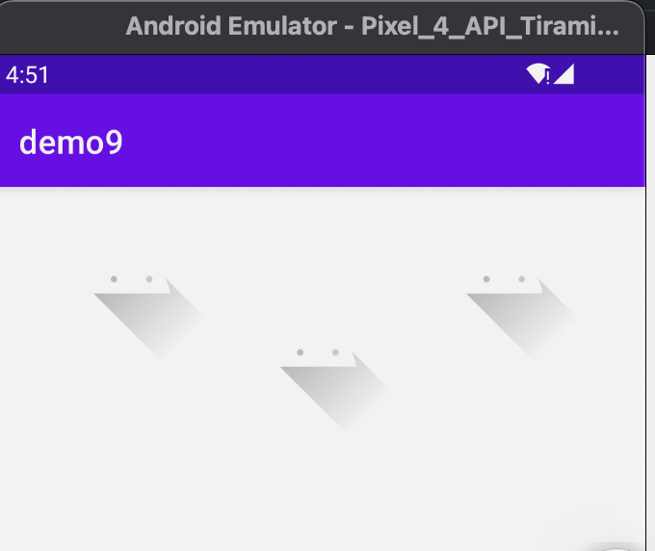
Fråga - Vad tror ni kommer hända om vi kör denna app?
1 - Komponenten till vänster och höger, förflyttar sig till mitten (under övre komponent)
2 - Komponenten till vänster och höger, contreras horisontellt.
3 - Komponenten till vänster och höger, förflyttas högst upp och centreras.
4 - Komponenten till vänster och höger, förflyttar sig upp till samma höjd som den övre komponent.
RESULT

Slide 72
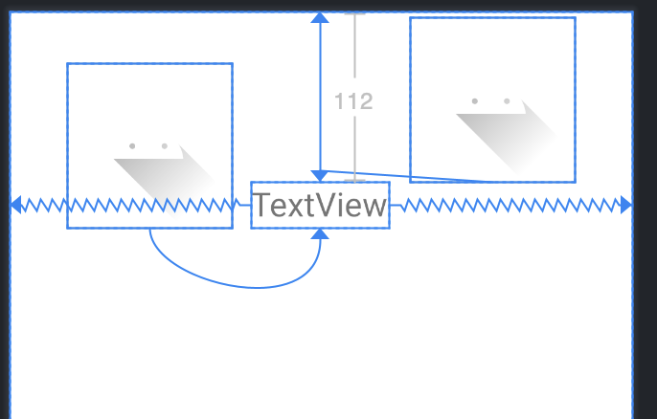
Fråga - Vad tror ni kommer hända om vi kör denna app?
1 - Kommer se ut precis som på bilden
2 - Komponenten till vänster förflyttas under texten, komponenten till höger förflyttas över texten
3 - Bilderna förflyttas till vänster om texten med förhållande på höjd av texten
4 - Bilderna förflyttas till höger om texten med förhållande på höjd av texten

Slide 73
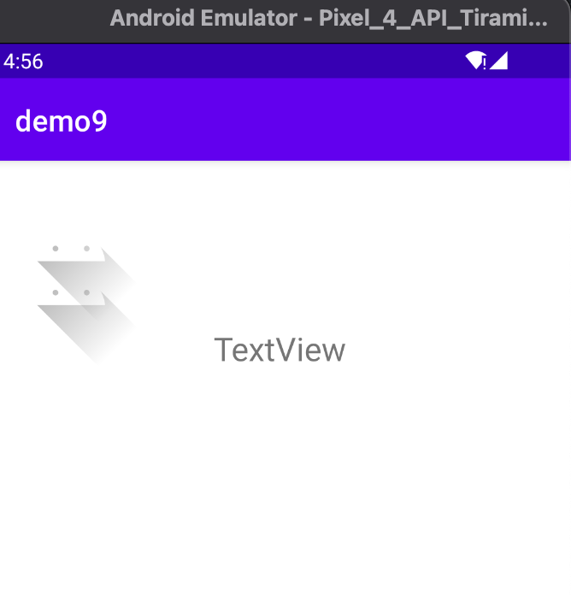
Fråga - Vad tror ni kommer hända om vi kör denna app?
1 - Kommer se ut precis som på bilden
2 - Komponenten till vänster förflyttas under texten, komponenten till höger förflyttas över texten
3 - Bilderna förflyttas till vänster om texten med förhållande på höjd av texten
4 - Bilderna förflyttas till höger om texten med förhållande på höjd av texten
RESULT

Slide 74
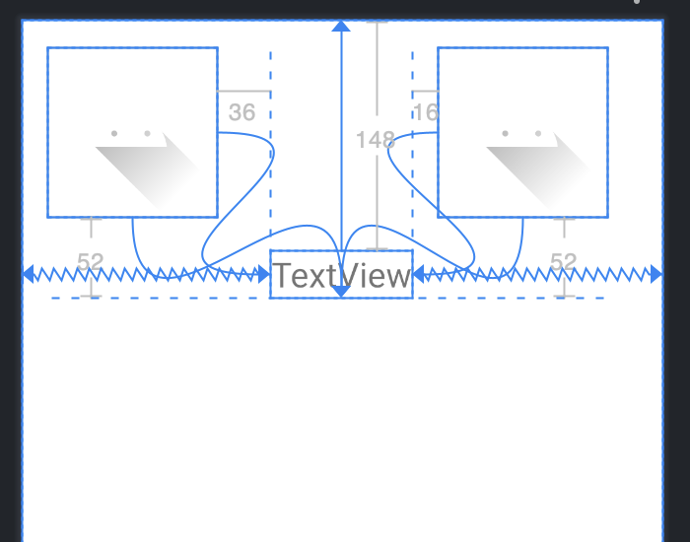
Fråga - Vad tror ni kommer hända om vi kör denna app?
1 - Kommer se ut precis som på bilden
2 - BIlderna förhåller sig till under texten med samma höjd
3 - BIlderna förhåller sig till över texten med samma höjd
4 - Bilderna hoppar längst ner på sidan

Slide 75
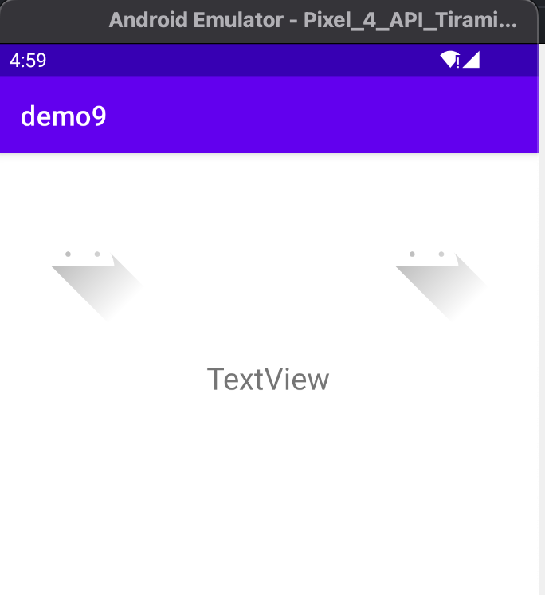
Fråga - Vad tror ni kommer hända om vi kör denna app?
1 - Kommer se ut precis som på bilden
2 - BIlderna förhåller sig till under texten med samma höjd
3 - BIlderna förhåller sig till över texten med samma höjd
4 - Bilderna hoppar längst ner på sidan
RESULT

Slide 76
It’s tough, that’s ok!
Låt oss titta mer på hur ConstraintLayout fungerar och hur vi bäst kan arbeta med Constraints!

Slide 77
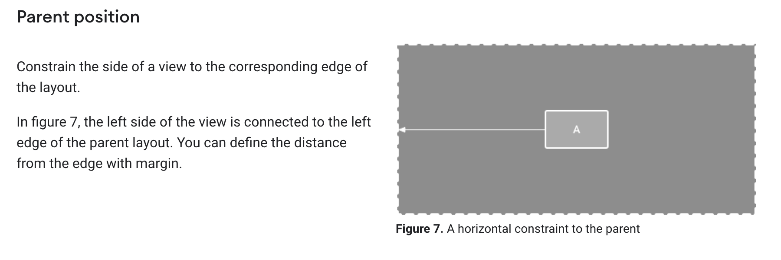
https://developer.android.com/develop/ui/views/layout/constraint-layout

Slide 78
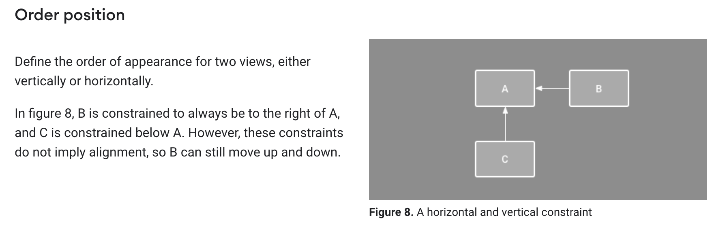
https://developer.android.com/develop/ui/views/layout/constraint-layout

Slide 79
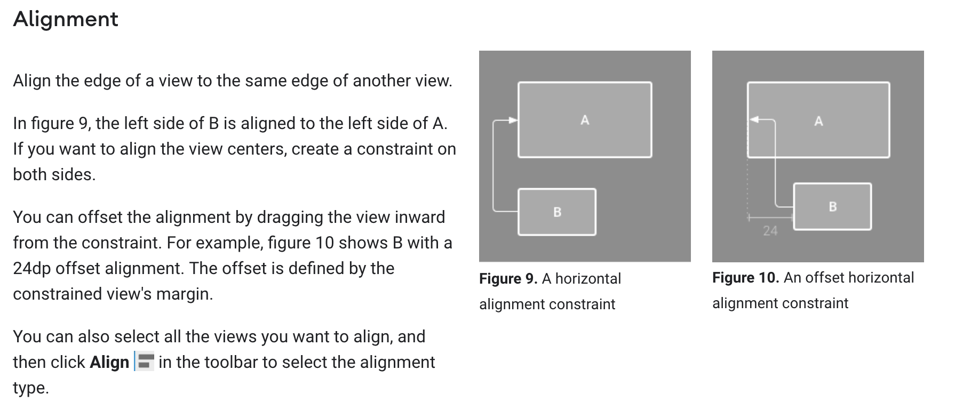
https://developer.android.com/develop/ui/views/layout/constraint-layout

Slide 80

https://developer.android.com/develop/ui/views/layout/constraint-layout

Slide 81

https://developer.android.com/develop/ui/views/layout/constraint-layout

Slide 82

https://developer.android.com/develop/ui/views/layout/constraint-layout

Slide 83

https://developer.android.com/develop/ui/views/layout/constraint-layout

Slide 84

“Ta följande bild - våra komponenter hamnar utanför vy’n väldigt ofta och även på ställen vi aldrig satt dem på.
Även efter att jag använt mig av constraints..”

Slide 85

DEMONSTRATE:
Components fallings outside of view on Rotation
Solution

Slide 86
Solution
Problem
Margin är den största orsaken till varför komponenten faller utanför vår vy, försök förhålla margin till väldigt små tal.
Hur får vi komponenter till att ej hamn utanför vår vy?

Slide 87
Frågor?

Slide 88
04
Uppgifter
&
Eget Arbete

Slide 89

Uppgifter
Välkommen till första uppgiften!
Uppgifterna är till för att testa dina färdigheter och kunskaper för att både öva och repetera på det vi har arbetat med under föreläsningarna.
Dessa är INTE obligatoriska. Men är starkt rekommenderat att arbeta med.

Slide 90
MINNS DU?
// Vad är en Navigation Graph?
// Kan man tillämpa Aktiviteter inom Navigation Graph?
Vilka begränsningar finns?
// Varför använder man ‘Global Action’ när det går att navigera utan?
// Vad är den vanligaste orsaken för att komponenter faller utanför vy’n?

Slide 91
0 1 0 1 0 0 1 0
0 1 0 1 0 0 1 0
1
2
3
4
5
6
7
8
9
10
11
12
13
14
15
16
17
18
19
20
21
22
23
// –Uppgift #1– //
/* INSTRUCTIONS
Skapa ett nytt projekt!
Döp projektet till: Lektion_9_uppgifter
Skapa en ny ‘Navigation Resource Folder’
Skapa 3 fragments via Navigation Graph.
First, Second & Third fragment.
Drag och släpp kopplingen från pilarna så att det går att navigera mellan:
1 -> 2 -> 3 -> 1
*/
// HINT & Examples
hint(” Slide #12
Glöm inte: Navigation Host
Glöm inte: namnge komponenterna till något relevant. T.ex FirstFragment. Glöm inte: ID
”)
0 1 0 1 0 0 1 0
0 1 0 1 0 0 1 0
Uppgift #1
0
1
0
0
0
1
0
0
0 1 0 1 0 0 0
0
1
0
0
0
1
0
0
0
1
0
0
0 1 0 1 0 1 0
0
1
0
0
0 1 0 1 0 0 1 0
Kom igång enkelt med uppgift #1
Navigering sker inom Uppgift #2

Slide 92
0 1 0 1 0 0 1 0
0 1 0 1 0 0 1 0
1
2
3
4
5
6
7
8
9
10
11
12
13
14
15
16
17
18
19
20
21
22
23
// –Uppgift #2– //
/* INSTRUCTIONS
Tillämpa funktionalitet för navigering!
Skapa sedan en fragment som agerar som
en hub, eller som ett: ‘home’
*/
// HINT & Examples
hint(” Slide #46 ”)
0 1 0 1 0 0 1 0
0 1 0 1 0 0 1 0
Uppgift #2
0
1
0
0
0
1
0
0
0 1 0 1 0 0 0
0
1
0
0
0
1
0
0
0
1
0
0
0 1 0 1 0 1 0
0
1
0
0
0 1 0 1 0 0 1 0
Nu är det dags att prova sig på en ny navigering!
Home fragmentet skall vi arbeta med på uppgift #3

Slide 93
0 1 0 1 0 0 1 0
0 1 0 1 0 0 1 0
1
2
3
4
5
6
7
8
9
10
11
12
13
14
15
16
17
18
19
20
21
22
23
// –Uppgift #3– //
The Tough Nut
/* INSTRUCTIONS
Skapa ett nytt fragment → ‘GlobalHome’
Alla fragment kan ta sig till ‘GlobalHome’
Via en Global Action
Inom ‘globalHome’ finns en knapp som heter
‘GO BACK’
Och via en ‘stack’, när vi trycker,
hoppar vi ett steg tillbaka inom vår ‘navigation stack’
*/
// HINT & Examples
hint(” Guide för Global Actions: Slide #54”)
0 1 0 1 0 0 1 0
0 1 0 1 0 0 1 0
Uppgift #3
0
1
0
0
0
1
0
0
0 1 0 1 0 0 0
0
1
0
0
0
1
0
0
0
1
0
0
0 1 0 1 0 1 0
0
1
0
0
0 1 0 1 0 0 1 0
Arrays är en datastruktur, storlek kan variera. Detta är viktigt när vi försöker komma åt ‘sista’ värdet i datastrukturen.

Slide 94


0 1 0 1 0 0 1 0
0 1 0 1 0 0 1 0
1
2
3
4
5
6
7
8
9
10
11
12
13
14
15
16
17
18
19
20
21
22
23
// –Uppgift #4– //
The Tough Nut
/* INSTRUCTIONS
Med ConstraintLayout,
efterlikna bilden till höger:
*/
// HINT & Examples
hint(” Landscape ska se ut som bilden nedan: “)
0 1 0 1 0 0 1 0
0 1 0 1 0 0 1 0
Uppgift #3
0
1
0
0
0
1
0
0
0 1 0 1 0 0 0
0
1
0
0
0
1
0
0
0
1
0
0
0 1 0 1 0 1 0
0
1
0
0
0 1 0 1 0 0 1 0

Slide 95

0 1 0 1 0 0 1 0
0 1 0 1 0 0 1 0
1
2
3
4
5
6
7
8
9
10
11
12
13
14
15
16
17
18
19
20
21
22
23
// –Uppgift #4– //
Need a hint?
Here’s the solution →
0 1 0 1 0 0 1 0
0 1 0 1 0 0 1 0
Uppgift #4
0
1
0
0
0
1
0
0
0 1 0 1 0 0 0
0
1
0
0
0
1
0
0
0
1
0
0
0 1 0 1 0 1 0
0
1
0
0
0 1 0 1 0 0 1 0

Slide 96
THANKS!
Do you have any questions?
kristoffer.johansson@sti.se
sti.learning.nu/
You can also contact me VIA Teams (quicker response) Du kan också kontakta mig VIA Teams (Snabbare svar)

